Slide 1
Hod po rubu
Napravili:
Luka Keler, Matej Miloš,
Dominik Mihelčić, Kristijan Frlan

Slide 2
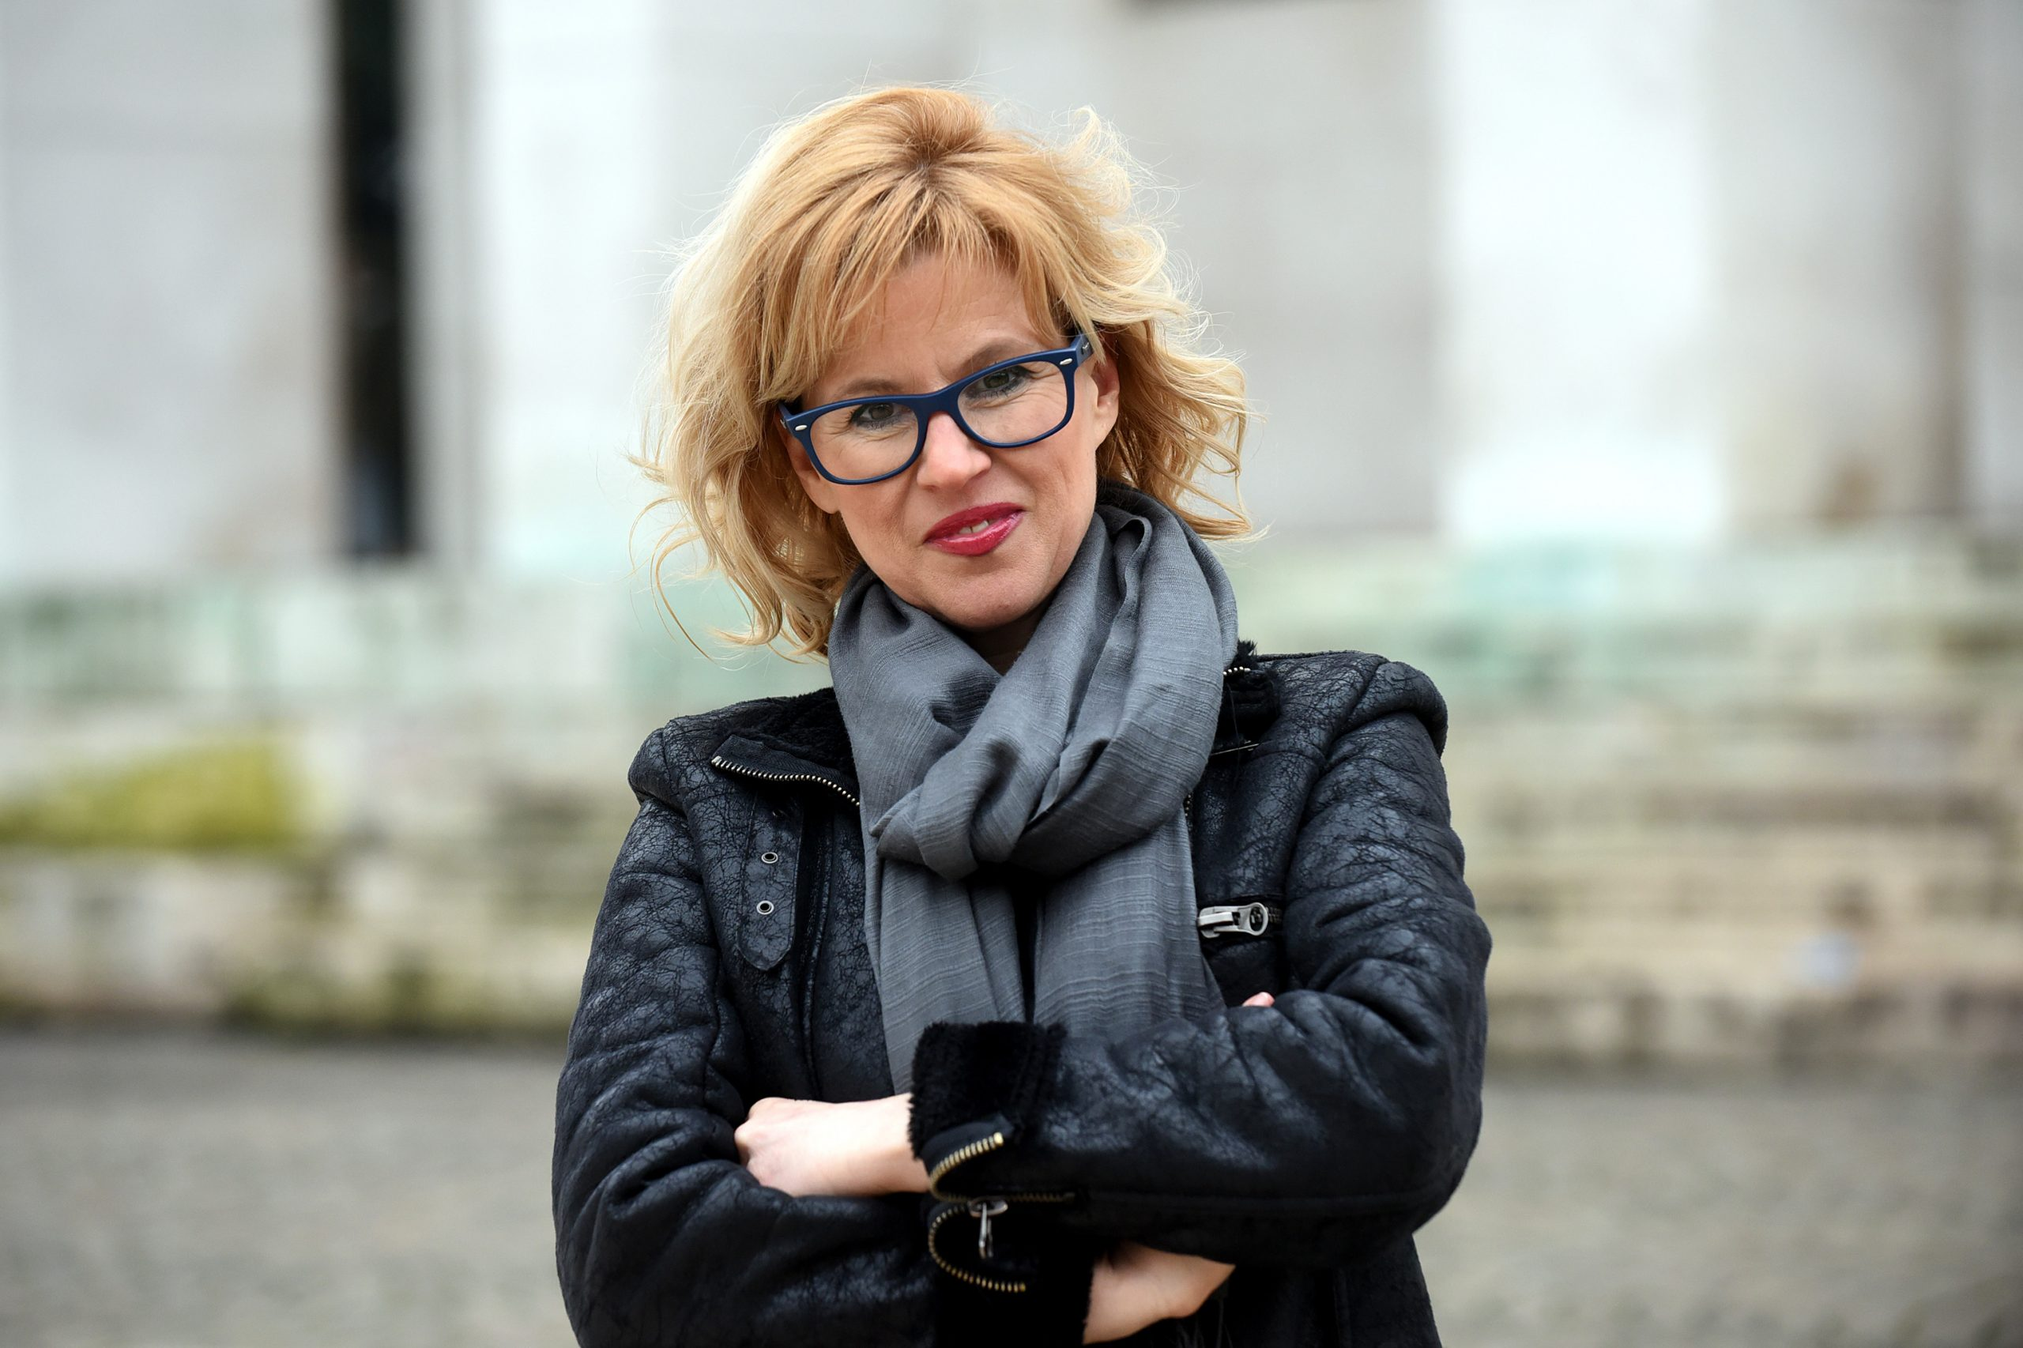
Rosie Kugli
rođena 22. siječnja 1970. godine, Zagreb
diplomirana pravnica i književnica
biografije o poznatim hrvatskim sportašima - „Tako mala, a tako velika”, „Snježna kraljevna”, „Zov dubine”, „Priča o pobjedi”
knjige za djecu i mlade - romani „Nisam ti rekla”, „Dvije crte plavo”, „Hod po rubu”

Slide 3
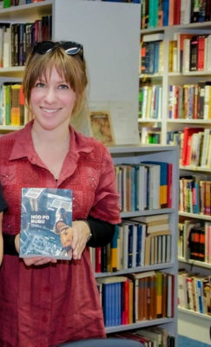
Marijana Pleše
rođena 16. siječnja 1980. godine, Zagreb
završila Klasičnu gimnaziju, Hrvatske studije - novinarstvo, te Logoterapiju
prvi objavljeni roman za mlade (u suradnji s Rosie Kugli) - Hod po rubu
Hod po rubu - uvršten u javnozdravstvenu kampanju „Nije cool biti bully”

Slide 4
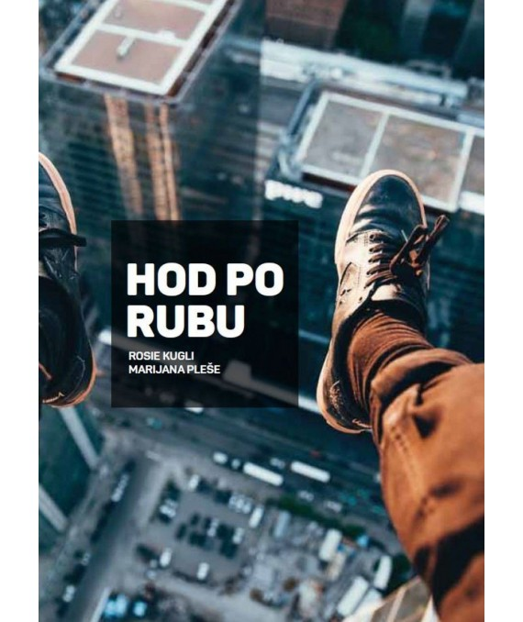
Hod po rubu
roman za mlade
Bildungsroman - prati psihološki i emocionalni razvoj lika
stil pisanja - mladenački humor, jezik mladih - žargonizam, vulgarizam
tema - odrastanje, delinkventnost, zlostavljanje
godina izdanja - 2017.
podjela - prolog, I.dio (Bolni rezovi), II.dio (Turopolje), III.dio (Kristina), IV.dio (Pad), epilog

Slide 5
Radnja
smrt Jakovljeve majke i preseljenje u Zagreb gdje se ne snalazi i upada u probleme
doseljenje Josipe Car u Jakovljevu zgradu
Jakov ulazi u „bandu”, Zlatkova firma odlazi u stečaj, Jakov primoran krasti, pljačka mjenjačnicu
policija uhvatila Jakova te ga odvodi u istražni zatvor
Josipa se raspituje o Jakovu te piše članak o njemu (njegovoj dobroj strani)
Jakov osuđen na godinu i šest mjeseci na popravni dom u Turopolju
Josipa i Jakov se sprijatelje
Jakov se vraća iz Turopolja kući gdje uz oca sad živi i djed
Kristina i Jakov se zaljube, sukob Jakova s ostatkom Kristinine obitelji, smrt Frana i optuživanje Jakova za ubojstvo
Josipa spašava Jakova snimkom Franove smrti
povratak obitelji Serdar u Gorski kotar

Slide 6
Likovi
Jakov Serdar, otac Zlatko, Josipa, Latica, Kristina, Fran, Luka, teta Ružica, Filip, Ana, Mario, Ivan Polić, Ivek, Renata, stara ekipa (Žac, Slinavi, Jaki, Fištra, Kova, Tihi)

Slide 7
Jakov Serdar
osnovnu školu završio u Brodu na Kupi
pohađa Kemijsko - tehnološku školu u Zagrebu
živi s ocem u Mamutici – najvećoj stambenoj zgradi u Novom Zagrebu
stara ekipa (prije dolaska u Zagreb) - ismijavanje, nadimak - Kržljavi žgoljo
svadljiv, neposlušan, povodljiv, smrt majke - negativan trag na daljnji život
„I prvi put nakon što mi je majka umrla, grlio sam dvije najvažnije osobe u svom životu i bio sam sretan.”

Slide 8
Josipa
jedina svijetla točka u njegovu životu
novinarka, iz snobovske obitelji
zabrinuta, uporna, podrška Jakovu, traži pravdu za njega
odnos Jakova i Josipe - „Jo, ti si sestra koju nikada nisam imao. Da sam sanjao tisuću godina i zamišljao kakva bi trebala biti, bolju ne bih dobio. I, znaš ono što pričali zadnji put? Odlučio sam te poslušati i napisati knjigu. Već sam smislio naslov. Zvat će se HOD PO RUBU. I ti ćeš imati važnu ulogu u njoj. ”

Slide 9
Problemi s zlostavljanjem
otac alkoholičar - zanemaruje Jakova i sam ga fizički zlostavlja
lokalna banda (Fištra, Kova, Žac…) - tuku Jakova, iskorištavaju, tjeraju ga da krade za njih, nema se kome povjeriti i reći kakve probleme ima - ili će im se pridružiti ili će ga stalno progoniti i maltretirati - Jakov traži zaštitu u njima („prava obitelj”)
Panda - seksualno zlostavljanje, nikog nije briga za tuđe probleme, najveće posljedice na mentalno zdravlje
manjak brige i komunikacije, na nasilje odgovara nasiljem (Turopolje), službe ne rade svoj posao

Slide 10
Kviz

Slide 11
Literatura
https://irisillyrica.com/autor/rosie-kugli-33
http://www.hdkdm-klubprvihpisaca.hr/plese-marijana/

Slide 12
